Slide 1
PROTOKOL & STANDARISASI PROTOKOL
Computer Network
YJAR0102
PERTEMUAN 01 – SLIDE 02
M. Yusril Helmi Setyawan, S.Kom., M.Kom.

Slide 2
Materi
Karakteristik Protokol
Standarisasi protokol
Model Referensi

Slide 3
Protokol
Sekumpulan aturan yang mendefinisikan beberapa fungsi seperti pembuatan hubungan; mengirim pesan, data, informasi atau file; yang harus dipenuhi oleh pengirim dan penerima agar suatu sesi komunikasi data dapat berlangsung dengan baik dan benar
Sekumpulan aturan untuk untuk memecahkan masalah-masalah khusus yang terjadi antar alat-alat komunikasi agar transmisi data dapat berjalan baik dan benar

Slide 4
Faktor – faktor acuan
Syntax (format data)
Semantik (mengetahui maksud dan mengkoreksi informasi yang dikirim)
Timing (kecepatan transmisi data)

Slide 5
Fungsi
Fragmentasi dan reassembly
Encapsulasi
Connection control
Flow control
Error control
Transmission service

Slide 6
Organisasi Standarisasi Komunikasi Data
EIA (Electronic Industries Assosiation)
CCITT (Committe Consultative Internationale de Telegrapque etTelephonique)
ISO (International Standards Organization)
ANSI (American National Standard Institute)
IEEE (Institute of Electrical and Electronic Engineers)

Slide 7
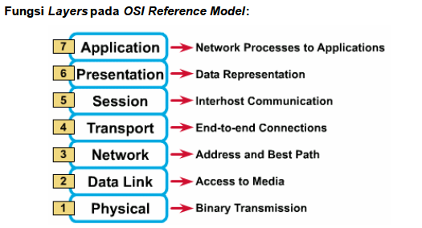
STANDAR OSI
OSI (Open System Interconnection) = gambaran tentang fungsi, tujuan, dan kerangka kerja suatu struktur model referensi untuk proses yang bersifat logis dalam sistem komunikasi
Tujuan :
Sebagai patokan bagi pengembang prosedur komunikasi pada masa mendatang
Mengatasi masalah hubungan
Membagi permasalahan prosedur penyambungan menjadi substruktur
Application Layer
Presentation Layer
Session Layer
Transport Layer
Network Layer
Data link Layer
Physical Layer
ilustrasi

Slide 8
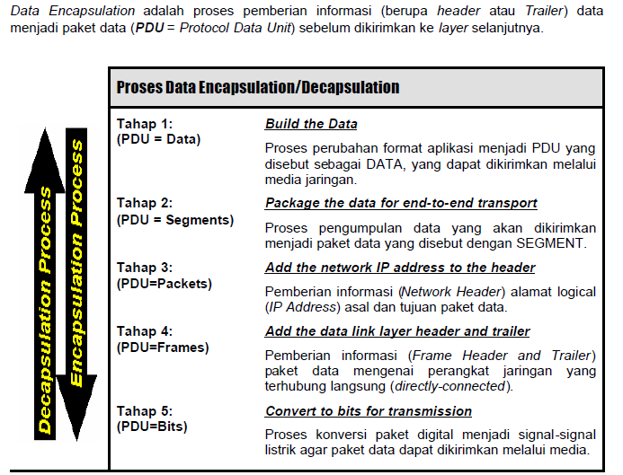
Encapsulasi Data

Slide 9
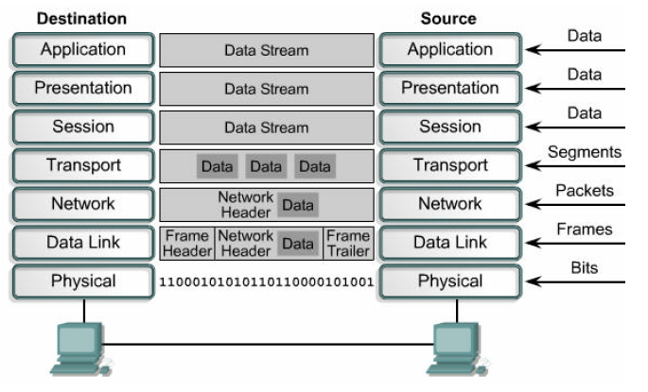

Slide 10
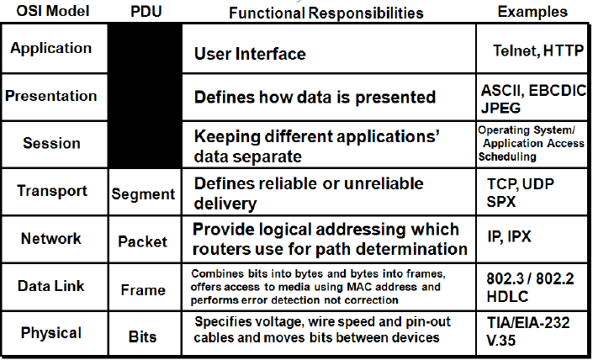

Slide 11
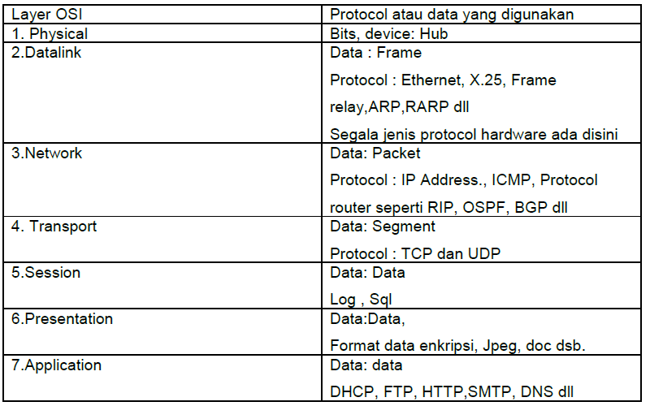
Data & Protokol

Slide 12
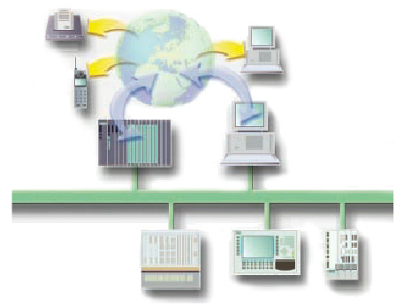
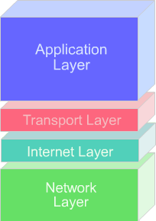

TCP/IP MODEL

Slide 13
Perbandingan Protocol
TCP/IP
HYBRID
OSI
Application Layer
Application Layer
Application Layer
Presentation Layer
Session Layer
Transport layer
Transport Layer
Transport Layer
Internet Layer
Network Layer
Network Layer
Network Interface
Data Link Layer
Data Link Layer
Physical Layer
Physical Layer

Slide 14
Komponen TCP/IP Layer
Application Layer
DHCP
Proxy Server
DNS
Email
FTP
dll
Web Server
Transport layer
TCP
UDP
Internet Layer
Internet Protocol
Network Interface
Ethernet
Token Ring
FDDI
Frame Relay
ATM
Dll
Notes:
ATM : Asynchronous Transfer Mode = teknologi switching & multiplexing
FDDI : fiber distribute data interfaces
Frame relay = protokol wan – 2 lapisan osi

Slide 15
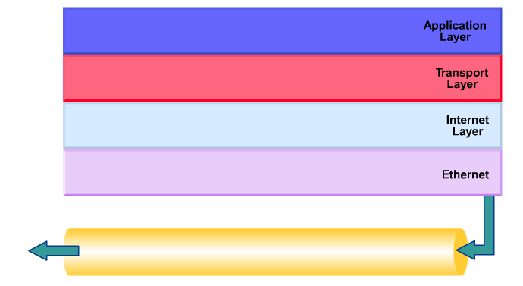



Analogi Proses Kerja Pengiriman Data
FCS (frame check sequence) adalah field dalam data link protokol trailer yang mengijinkan penerima frame menentukan apakah frame mengalami eror selama transmisi

Slide 16

Any Questions ?

Slide 17

BRAIN WORK
Protokol
Standarisasi
Data, segment, packets, frame, bit
OSI vs TCP/IP Model

